Slide 1


Trường Đại Học Công Nghiệp Hà Nội
Khoa Điện Tử
Đề tài
Thiết kế hệ thống đo và giám sát
hiệu suất máy hàn
Sinh viên thực hiện: Lê Quang Thịnh
Giảng viên hướng dẫn: TS.Hà Thị Kim Duyên

Slide 2
Đặt vấn đề
Hiệu suất là gì?
Tại sao cần phải đo hiệu suất?

Slide 3
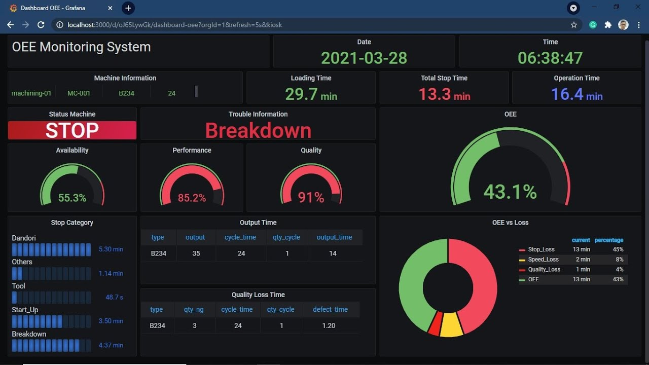
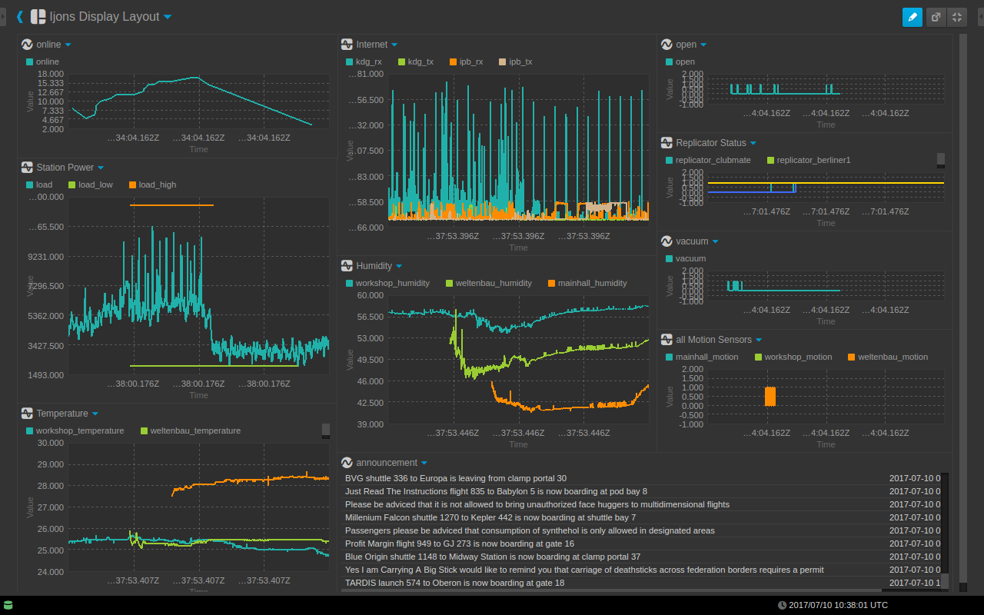
Các hệ thống đo và giám sát hiệu suất
Hệ thống đo và giám sát máy OEE
Hệ thống đo và giám sát máy OEE

Slide 4
Sơ đồ khối hệ thống
Server
Máy tính
HTTP
MQTT
Cảm biến dòng áp PZEM-17
Điện trở Shunt
MCU
ESP32
Dòng&áp
MODBUS RS485
HMI
Máy hàn

Slide 5
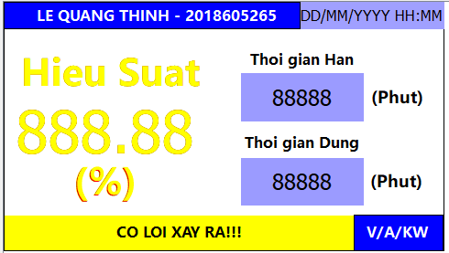
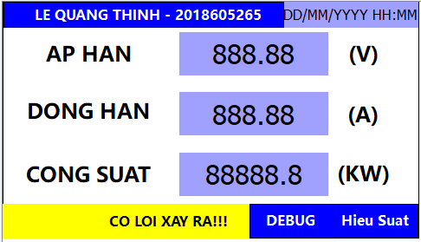
Giao diện HMI
Trang 1
Trang 2

Slide 6
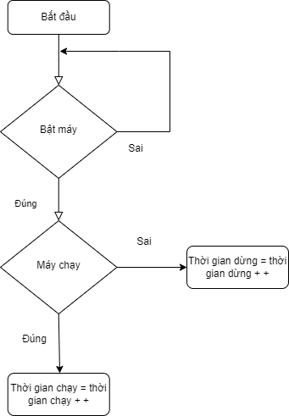
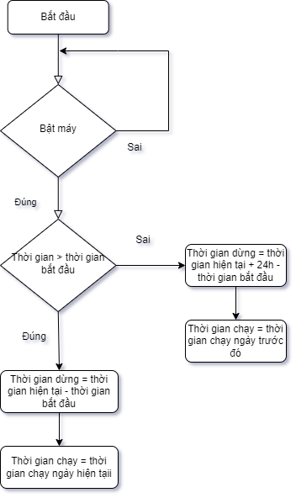
Lưu đồ thuật toán

Slide 7
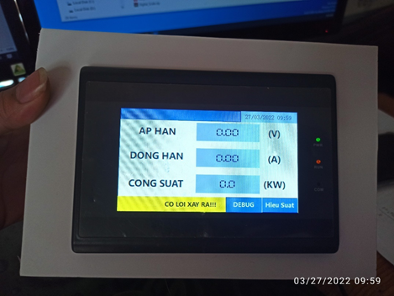
Sản phẩm sau khi hoàn thành
Trang 01
Hiển thị dòng điện, điện áp và công suất của máy hàn

Slide 8
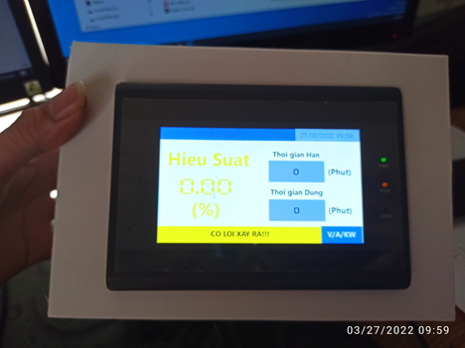
Sản phẩm sau khi hoàn thành
Trang 02
Hiển thị hiệu suất, thời gian dừng và thời gian hoạt động của máy

Slide 9
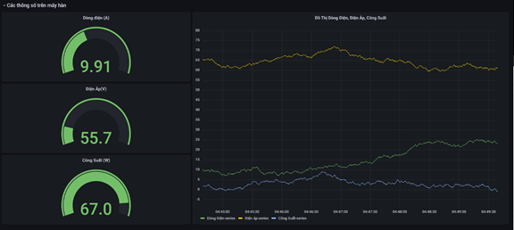
Giao diện giám sát trên máy tính

Slide 10
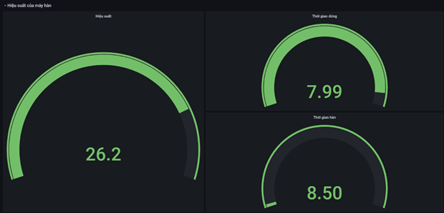
Giao diện giám sát trên máy tính

Slide 11
Thanks!
Any questions?
You can find me at lequangthinhblog@gmail.com

